Slide 1
Yritystukien kohdentuminen ja vaikuttavuus koronakriisin aikana
20.4.2021

Slide 2
Tutkimuksen tavoitteet
Tutkimuksella kolme tavoitetta:
Kuvaus yritystukien roolista kriisioloissa ja päätöksenteosta yritystukien suhteen keväällä 2020.
Kvantitatiivinen kuvailu siitä, miten tuet ovat kohdentuneet. Kohdentumisen onnistumisen arviointi ei mahdollista.
Kvantitatiivinen analyysi tukien vaikuttavuudesta.

Slide 3
Tutkimuksen tavoitteet
Tutkimus keskittyy seuraaviin koronakriisin aikaisiin yritystukiin:
  Business Finland esiselvitys- ja kehitystuet
  ELY-keskusten tuet
  Kustannustuki 1
  Ravintola-alan erityistuet (toiminnanrajaus-, joukkomaksatus-, uudelleentyöllistämistuki)
Tutkimuksessa käytettävä aineisto ulottuu joulukuuhun 2020 / tammikuuhun 2021

Slide 4
Tutkimuksen tavoitteet
Vaikuttavuuden osalta tutkittiin tukien vaikutusta seuraaviin tulemiin:
Liikevaihto
Palkkasumma
Työntekijöiden lkm (>1000€/kk)
Todennäköisyys lomauttaa
Todennäköisyys irtisanoa
Todennäköisyys, että on (tavara)vientiä

Slide 5
Yritystuet kontekstiin

Slide 6
Yritystuet kontekstiin
Myös koronakriisin aikaisia yritystukia tulee tarkastella sitä toimintaympäristöä vasten, joka Suomessa on yritystoiminnalle.
Suomessa useita muitakin tukitoimia kuin nyt tarkastellut yritystuet:
Lomautussääntelyn muuttaminen
Konkurssisääntelyn muuttaminen
Verottajan tekemät muutokset
EKP:n toimenpiteet
Suomen Pankin toimenpiteet
EU:n toimenpiteet
Suomen teollisuussijoituksen vakausrahoitus keskisuurille yrityksille
Valtion eläkerahaston valmius lisäsijoituksiin yritystodistuksiin
Finnveran lainatakaus

Slide 7
Kohdentumisesta

Slide 8
Yritystukien kohdentumisesta
Tukea saaneitä yrityksiä vain pienehkö osa kaikista yrityksistä.
Tukea saaneiden lukumäärä ja tuen taso vaihtelee esim. toimialoittain.
Suuremmat ero haku- kuin myöntöpäätöksissä.

Slide 9
Vaikuttavuusanalyysi

Slide 10
Vaikuttavuusanalyysistä
Keskeinen haaste on luoda uskottava koeasetelma.
Kullekin tukea saaneelle yritykselle valittiin verrokkiyritys, joka ei saanut mitään tukea.
Verrokkiyrityksiksi valittiin mahdollisimman saman kaltaisia yrityksiä (18 kriteeriä; kts s. 77 raportissa).
Valintakriteereissä mukana hakukuukautta edeltävien kuukausien tulemat.

Slide 11
Vaikuttavuusanalyysistä
Vaikuttavuuden tutkiminen tavanomaistakin haastavampaa ja siksi lisätutkimukset erittäin tarpeellisia.
Keskeisiä haasteita:
Monta erilaista tukimuotoa: tutkittiin sekä yhteismitallisesti (euroissa) että erikseen.
Tukia myönnetty eri ajankohtina: vakioinen vaikutus, ajan yli muuttuva vaikutus, myöntöajanhetkestä riippuva vaikutus.
Tuen määrä vaihtelee: erikseen tutkittiin, muuttuuko vaikutus tukimäärän kasvaessa.

Slide 12
Vaikuttavuusanalyysin keskeiset tulokset

Slide 13
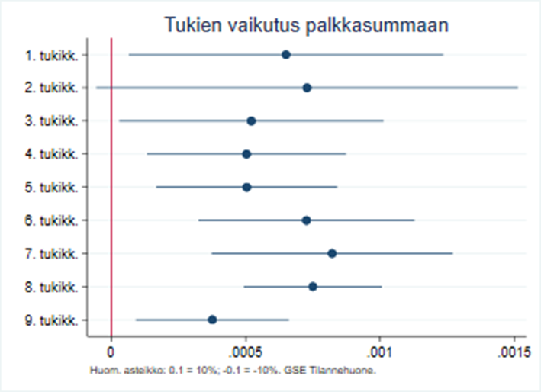

Slide 14
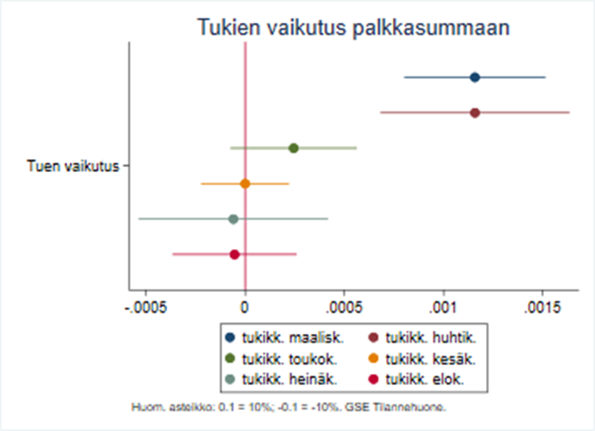

Slide 15
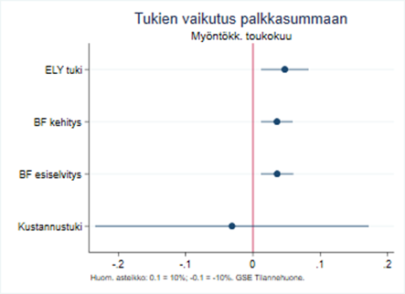
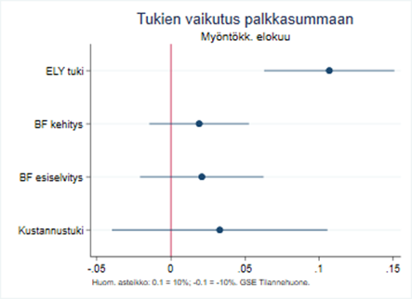

Slide 16
Yhteenveto tuloksista
Tuilla varsin todennäköisesti liikevaihto kasvattava vaikutus
Tuilla palkkasummaa kasvattava vaikutus.
Työntekijöiden lukumäärän suhteen samansuuntaiset, mutta tilastollisesti ja taloudellisesti heikommat tulokset
Kohtuullisen vahvaa näyttöä siitä, että tuet laskeneet todennäköisyyttä lomauttaa ja heikompaa näyttöä irtisanomistn:n osalta.
Tuilla ei vaikutusta vientitoimintaan.
Majoitus- ja ravintola-alalla vaikutukset työntekijöiden lukumäärään, lomautuksiin ja irtisanomisiin. Näyttö ei kuitenkaan tilastollisesti vankkaa.
Vaikutus todennäköisesti pienehköistä tuista.

